Slide 1
Options avancées dans Spectrum
Houssine El-Rhilani (ONUSIDA)
Atelier de l'ONUSIDA sur les estimations du VIH et l'identification des inégalités dans la région du Moyen-Orient et de l'Afrique du Nord
Le Caire, 19-23 février 2023

Slide 2
Options avancées
Points à examiner
Paramètres de transition pédiatrique
Paramètres de transition pour les adultes
Réduction de la fertilité liée au VIH
Paramètres de transmission du MTCT
Méthode d'allocation des nouveaux patients ART
Généralités
Les options avancées incluent des valeurs de paramètres qui sont généralement basées sur des analyses globales ou régionales
Les valeurs par défaut sont généralement indiquées en noir ou en gris, les valeurs autres que les valeurs par défaut en rouge.
Chaque formulaire dispose d'un bouton permettant de rétablir les valeurs par défaut.
Veuillez examiner les valeurs qui ne sont pas par défaut et envisager de rétablir les valeurs par défaut le cas échéant.
Toute modification de ces données doit être effectuée avant l'estimation de l'incidence.

Slide 3
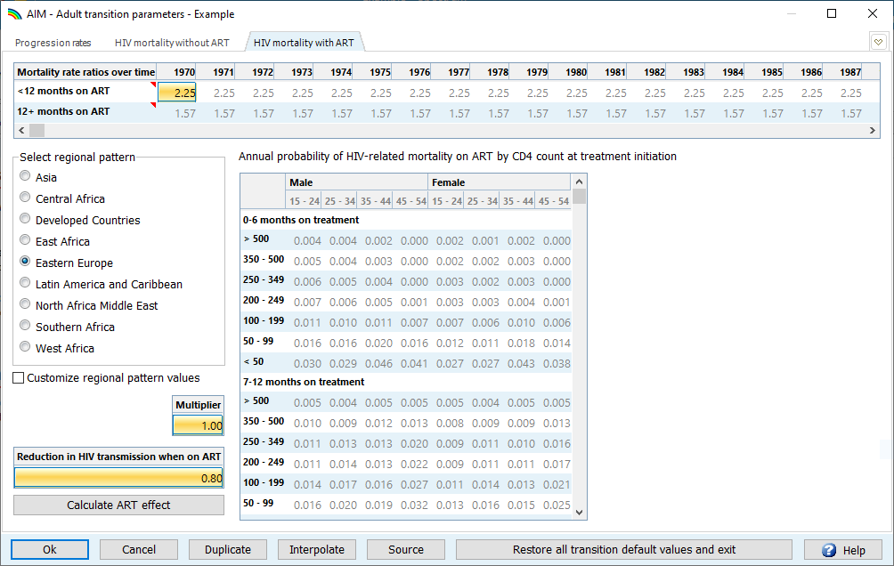
Mortalité des adultes sous traitement antirétroviral
Deux changements ont été apportés aux taux de défaillance régionaux pour ce cycle d'estimations, affectant les contextes d'épidémies concentrées :
Augmentation des taux de mortalité en Asie
Réduction des taux de mortalité
dans les pays à revenu élevé
Notes:
Note aux intervenants (Rob Glaubius, 2023-01-19) : envisagez de sauter les deux prochaines diapositives si aucun pays de votre atelier n'utilise le modèle "Asie" ou "Pays développés" dans ce formulaire. Si vous les sautez, veuillez noter de manière générale (abordé dans la diapositive suivante) que les changements dans ces deux régions sont dus à la comparaison des estimations du Spectrum avec les données de l'état civil sur les décès de personnes sous ART, quelle qu'en soit la cause ; il existe un nouveau formulaire de validation pour aider à faire cette comparaison. Cette comparaison peut justifier l'ajustement des taux de mortalité dans ce formulaire, en particulier le multiplicateur de mortalité.

Slide 4
Mortalité des adultes sous traitement antirétroviral : Asie
Le multiplicateur de mortalité on-ART par défaut a été modifié de 1 à 4.
Plusieurs pays de la région ont multiplié par 1,5-6 les taux de mortalité par défaut en cas de traitement antirétroviral pour les faire correspondre aux données sur la mortalité en cas de traitement antirétroviral.
Les taux régionaux de mortalité on-ART sont tirés des analyses de l'IeDEA.
Cette mise à jour du multiplicateur est une solution provisoire, dans l'attente d'un examen plus approfondi de la part de l'IeDEA, en 2023.
Si des données sur les décès toutes causes confondues chez les personnes sous ART sont disponibles dans votre pays, veuillez les comparer aux estimations de Spectrum via la nouvelle option de validation :

Slide 5
Mortalité des adultes sous traitement antirétroviral : Pays à revenu élevé
Les taux de défaillance avant 2023 pour les pays à revenu élevé reflètent la mortalité toutes causes confondues, et pas seulement la mortalité liée au VIH.
Certains pays ont réduit manuellement les taux de mortalité ou ont utilisé d'autres modèles régionaux pour compenser.
Les nouveaux taux par défaut ne reflètent que la mortalité liée au VIH
REMARQUE : les anciennes valeurs par défaut apparaîtront toujours en gris, mais seront signalées par le vérificateur de complétude des fichiers.

Slide 6
Réduction de la transmission du VIH grâce au traitement antirétroviral (EPP)
L'incidence du VIH diminue avec l'augmentation de la couverture des traitements antirétroviraux - en EPP
Défaut (cycle 2022) : Diminution de 0,8 point de pourcentage de l'incidence par point de pourcentage d'augmentation de la couverture ARV
Cela permet de saisir les effets historiques moyens de la suppression virale sur la transmission du VIH, en tenant compte de l'âge et de l'activité sexuelle des personnes vivant sous traitement antirétroviral.
Cet effet pourrait être plus important à des niveaux élevés de couverture ART et de suppression virale, et pourrait varier dans le temps
Pour le cycle d'estimations de 2023, l'effet ART devrait être calculé sur la base des données nationales de suppression virale.
Effet ART : (% de suppression virale - 0,07) ou 0,7, la valeur la plus élevée étant retenue.
VLS = 0,95 → Effet = 0,88 → incidence récente inférieure (vs. effet = 0,8)
VLS <= 0,70 → Effet = 0,70 → incidence récente plus élevée (vs. effet = 0,8)
Le groupe de référence de l'ONUSIDA réexaminera cette question après le cycle de 2023, en triangulant l'incidence projetée par Spectrum avec l'incidence (faible) et la suppression virale élevée observées dans les enquêtes PHIA dans les pays africains à forte prévalence du VIH.

Slide 7
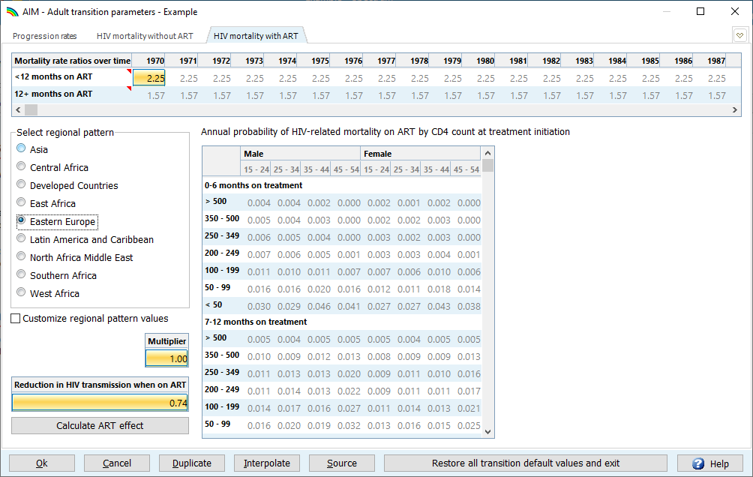
Comment mettre à jour l'effet ART sur la transmission
Exige 3 ans de données sur la suppression virale : la moyenne des 3 dernières années est utilisée.
Avant de calculer l'effet ART :
Mise à jour des données sur la suppression virale (Statistiques du programme > Suppression virale)
Rétablir les valeurs par défaut pour reprendre toutes les nouvelles valeurs par défaut. NOTE : Ceci réinitialisera l'effet ART à 0.8 et fermera le formulaire !
Une fois ces étapes terminées, ouvrez à nouveau "Options avancées > Paramètres de transition pour adultes".
et calculer l'effet ART

Slide 8
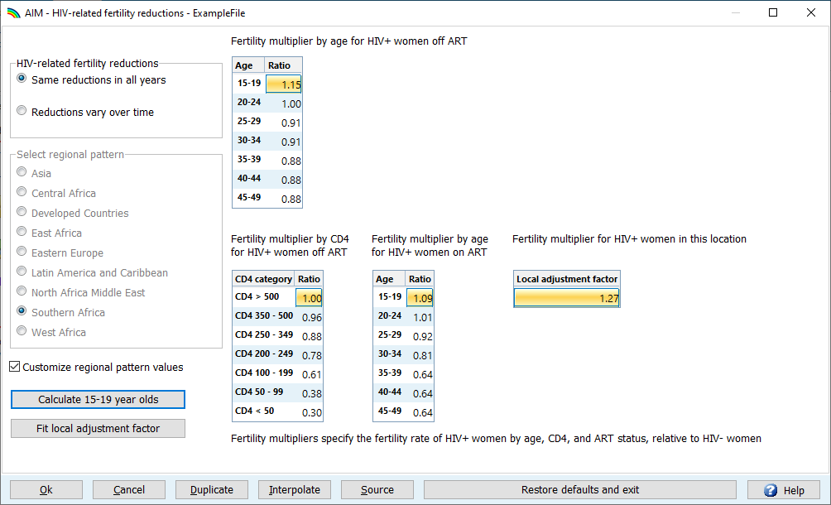
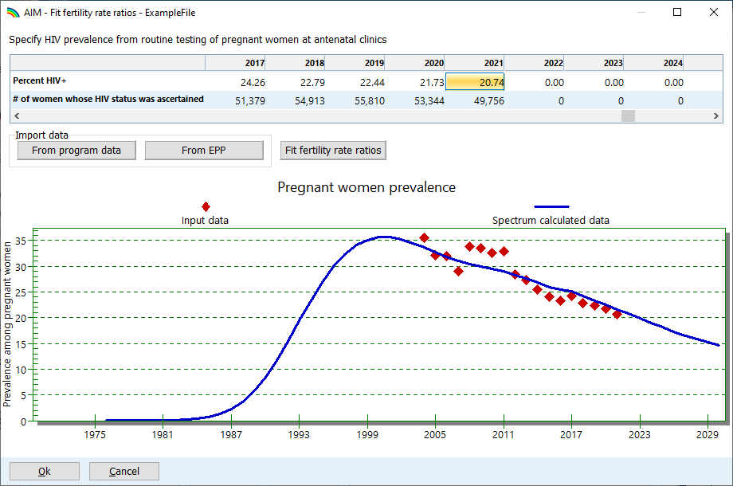
La fertilité liée au VIH la fertilité
La valeur du paramètre ajusté apparaît ici
1
2
4
3
Comment calibrer la fertilité des personnes séropositives en fonction des données des consultations prénatales ?
Appuyer sur "Ajuster le facteur d'ajustement local"
Importer des données ou les saisir manuellement
Vérifier la qualité des données
Représentant ?
VIH% plausible ?
Adaptation à des données de haute qualité
Appuyez sur "OK" pour accepter l'ajustement
5

Slide 9
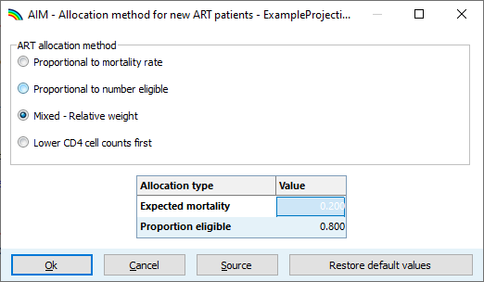
Méthode d'allocation des nouveaux patients ART
Spectrum calcule le nombre de personnes qui doivent ART chaque année pour correspondre aux données du programme ART
Quelle est la numération initiale des cellules CD4 ?
Options modélisées :
Proportionnellement au nombre de décès liés au de décès liés au VIH dans chaque catégorie de CD4
Proportionnellement au nombre de PVVIH dans chaque catégorie de CD4 éligibles à l'ART catégorie de CD4 éligibles au traitement antirétroviral
Défaut : Mélange 20:80 de (1) et (2)
Les cellules CD4 les plus basses en premier.
Le fait d'accorder plus d'importance à la mortalité ou d'allouer en priorité les PVVIH dont le nombre de cellules CD4 est plus faible réduit le nombre estimé de décès liés au VIH parmi les PVVIH sous TARV, augmente l'âge (estimé) des PVVIH sous TARV, peut réduire le nombre estimé de PVVIH enceintes et ainsi augmenter la couverture de la PTME.
Glaubius et al, J Int AIDS Soc. 2021 ; 24 (Suppl 5):e25784. doi:10.1002/jia2.25784
Notes:
Le terme "nombre éligible" peut sembler dépassé dans l'ère actuelle du traitement universel, mais il est important pour le mécanisme d'attribution des ART de Spectrum, car il applique des seuils historiques de CD4 lors du calcul de l'utilisation des ART au cours des années passées

